Slide 1
Chapter 9 网络安全
9.1概述
9.2密码学基础知识
9.3数字签名
9.4网络安全协议
9.5网络攻击与防护

Slide 2
Chapter 9 网络安全
9.1概述
9.2密码学基础知识
9.3数字签名
9.4网络安全协议
9.5网络攻击与防护

Slide 3
常见的不安全因素
物理因素：物理设备的不安全，电磁波泄漏等
系统因素：系统软、硬件漏洞，病毒感染，入侵
网络因素：网络协议漏洞、会话劫持、数据篡改、网络拥塞、拒绝服务
管理因素：管理员安全意识淡漠，误操作
Notes:
计算机网络系统常见的不安全因素如下：

Slide 4
网络的潜在威胁
非授权访问（unauthorized access）：非授权用户的入侵。
信息泄露（disclosure of information）：造成将有价值的和高度机密的信息暴露给无权访问该信息的人。
拒绝服务（denial of service）：使得系统难以或不可能继续执行任务。
Notes:
网络不安全因素导致的潜在威胁包括：

Slide 5
网络安全服务
鉴别/认证（Authentication）:提供某个实体的身份保证
机密性（Confidentiality）:保护信息不被泄露
完整性（Integrity）:保护信息以防止非法篡改
不可否认性（No-repudiation）:防止参与通信的一方事后否认
Notes:
针对网络潜在的危险，需要提供的网络的安全服务包括：

Slide 6
安全性、功能性和易用性
真正“安全”的机器是没有联网并且深埋在地下的机器。
安全性
功能性
易用性
Notes:
需要特别强调的是，无论何时，网络安全都是在安全性、功能性和易用性之间的平衡的结果。真正安全的机器是没有联网的机器，就是说随着系统薄弱环节的数量减少或是消除，系统可能遭受的攻击量也随之减少直至消除，但是系统的功能性也降低甚至失去功能性。一个企业或是单位没有真正安全服务器的一个主要原因就是不论什么时候提高安全性，就会减少功能性，而功能性是维持企业或单位正常运转的关键。因此网络安全的目标应该是在提供所需的功能性的情况下如何使风险最小化。正如下图所示，我们需要在安全性、功能性和易用性这个三角中寻找满足需求的最佳位置，而不可以盲目的追求绝对的安全。

Slide 7
Chapter 9 网络安全
9.1概述
9.2密码学基础知识
9.3数字签名
9.4网络安全协议
9.5网络攻击与防护
Notes:
网络安全服务的实现基于密码学理论和技术，而密码学建立在数学相关理论基础之上，要真正的理解需要比较多的数学知识，我们这里已介绍为主，不深入到具体的数学知识。

Slide 8
基本概念
明文（plaintext) ：作为加密输入的原始信息
密文（ciphertext): 明文加密后的结果
加密（encryption）：是一组含有参数的变换，将明文变为密文的过程
加密算法：对明文进行加密时采用的规则
解密（decryption）：由密文恢复出明文的过程
解密算法：对密文进行解密时采用的规则
密钥(key):参与变换的参数，分别有加密密钥和解密密钥

Slide 9
柯克霍夫斯原则(Kerchoffs)
密码系统中的算法即使为密码分析员所知，也应该无助于用来推导出明文或者密钥

Slide 10
密码算法分类
按发展进程或体制分
  古典密码:基于字符替换或者重排列的密码，现在已很少使用了，但是它代表了密码的起源
  对称密钥体制（ Symmetric System ）:加密密钥和解密密钥相同，这些算法也叫作单钥密码体制（one-key system)
  非对称密钥体制(Asymmetric System) ：加密密钥和解密密钥不同，也叫公钥密码体制（public key system)或双钥密码体制（two-key system）
按加密模式分
  序列密码（stream cipher)： 序列密码按位或字节加密，也可以称为流密码，序列密码是手工和机械密码时代的主流。
  分组密码(block cipher)： 分组密码将明文分成固定长度的块，用同一密钥和算法对每一块加密，输出也是固定长度的密文。
Notes:
现在仍在使用的则是对位进行变换的密码算法,这些算法按密钥管理的方式:可以分为两大类即对称算
法与公开密钥算法

Slide 11
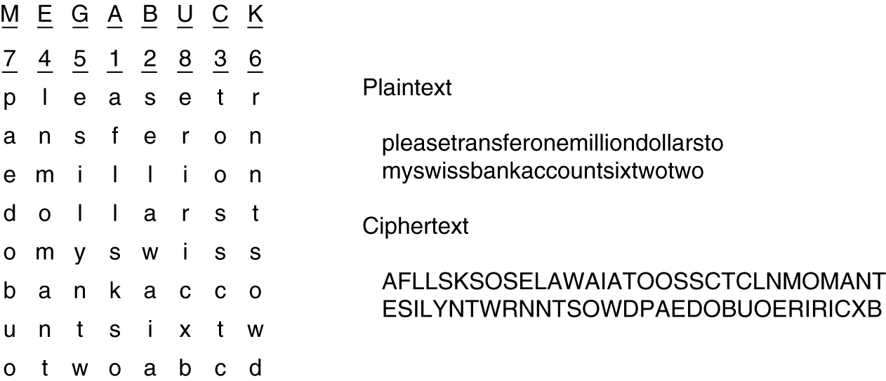
经典密码
置换密码（Substitution Cipher）
  明文：a b c d e f g h i j k l m n o p q r s t …
  密文：f g h i j k l m n o p q r s t u v w x y …
  hello->mjqqt
转置密码（Transposition Cipher）
  密钥：MEGABUCK，按到字母表中起始字母的距离对列进行编号

Slide 12
对称密钥体制
对称加密算法
  数据加密标准(DES：Data Encryption Standard)
  高级加密标准(AES：Advanced Encryption Standard)
  国际数据加密算法(IDEA：International Data Encryption Algorithm)

Slide 13
DES算法
背景
  1949年，E. C. Shannon在“秘密系统的通信理论”中指出通信和信息加密的一般特征，以及将信息论用到密码学的基本方法
  1974年，IBM的Tuchman和Meyers发明Luciffer加密算法，该算法是DES算法的前身
  1975年，美国国家标准局NBS公布IBM提供的密码算法，并且以标准建议的形式征求意见
  1977年7月15日，NBS正式颁布DES
DES是属于分组密码算法
  数据分组长度为64位，密文分组长度也是64位
  密钥为64位，有效密钥长度为56位，有8位用于奇偶校验
13

Slide 14
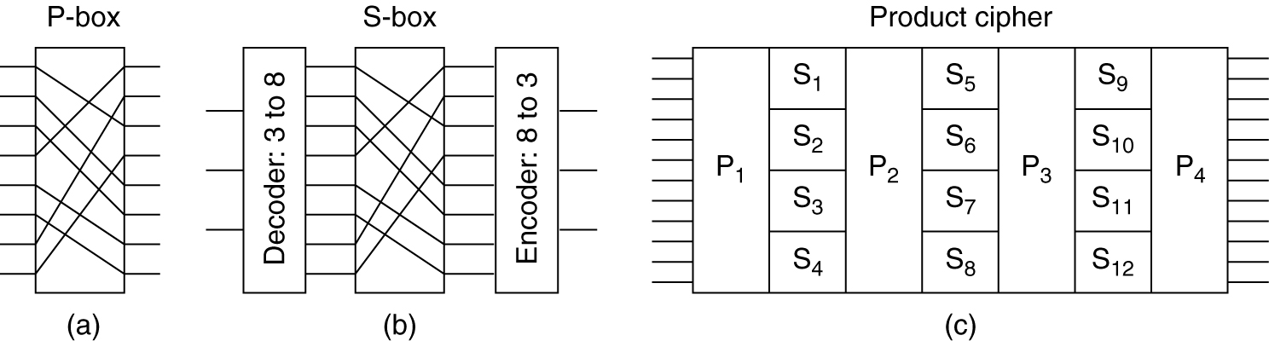
乘积密码（product ciper）
乘积密码的基本元素
(a)P盒（P-box） (b) S盒（S-box） (c) 乘积
P盒：转置操作 S盒：置换操作
DES算法由一系列的P盒和S盒组成，是一种分组乘积密码算法，安全性主要依赖于S盒
14

Slide 15
DES算法安全性分析
有效密钥长度偏短
  密钥量2⁵⁶，很难抵御采用穷举的暴力破解
S盒安全性质疑
  NSA要求对S盒进行了修改，其设计准则未公开，使得很多人怀疑S盒设计有问题，但NSA的说法是为了抵制差分密码攻击

Slide 16
3DES-三重DES
使用三（或两）个不同的密钥对数据分组进行三次（或两次）加密，三重DES的强度大约和168-bit(三个不同密钥) /112-bit(两个不同密钥)的密钥强度相当，三重DES有四种模型：
  DES-EEE3 使用三个不同密钥顺序进行三次加密变换
  DES-EDE3 使用三个不同密钥依次进行加密-解密-加密变换
  DES-EEE2 其中密钥K1=K3 顺序进行三次加密变换
  DES-EDE2 其中密钥K1=K3 依次进行加密-解密-加密变换
K1
K2
K3
K1
K2
K3
P
C
P
C
E
E
E
E
D
E
16
Notes:
16
到目前为止还没有人给出攻击三重DES的有效方法，对其密钥空间中密钥进行蛮干搜索，那么由于空间太大这实际上是不可行的，若用差分攻击的方法，相对于单一DES来说，复杂性以指数形式增长，要超过10⁵²

Slide 17
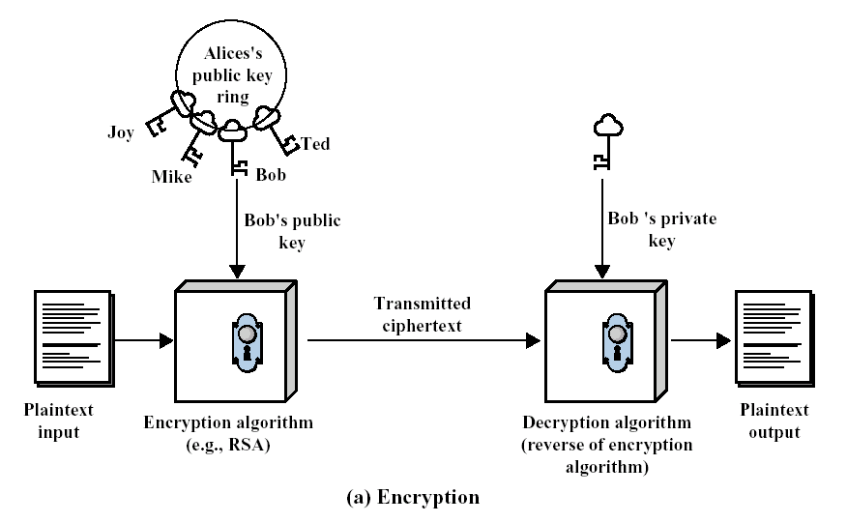
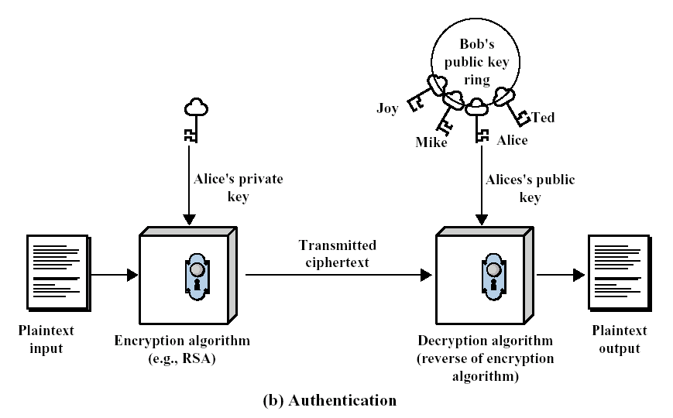
公钥密码体制
对称密钥体制问题：
  密钥管理量大，当用户量增大时，密钥空间急剧增大。
  对称算法无法实现抗否认需求
非对称密钥体制/公钥密码体制
  密钥分为公钥和私钥
  需要保存的密钥量大大减少
  可以实现数字签名—抗否认，可满足不相识的人之间保密通信
  加密速度慢，常用于数字签名或加密对称密钥

Slide 18
两种密码系统的比较
(对称密钥系统)

Slide 19
公钥密码体制基本思想
公钥密码体制又称为双钥密码体制或者非对称密钥体制是1976年由Diffie和Hellman在其“密码学新方向”一文中提出的。
公钥密码体制是基于单向陷门函数的概念。单向函数是一些易于计算但难于求逆的函数，而单向陷门函数就是在已知一些额外信息的情况下易于求逆的单向函数，这些额外信息就是所谓的陷门。

Slide 20
单向陷门函数
(1)给定x， 计算y=f(x)是容易的
(2)给定y，计算x，使y=f(x)是困难的
(3)存在δ，已知δ时，对给定的任何y， 若相应的x存在，则计算x使y=f(x)是容易的

Slide 21
RSA密码体制基本原理
RSA是MIT的Rivest, Shamir 和Adlemar开发的第一个公钥密码体制，基于大数因子分解的困难性
  选取的素数p,q要足够大，使得给定了它们的乘积n，在不知道p,q情况下分解n在计算上是不可行的
2012年，212位的十进制数（704比特）的数被分解
2016年，220位的十进制数（729比特）的数被分解
基于短期安全性考虑，要求n的长度至少应为1024比特，而长期安全性则需n至少为2048比特
Source: https://en.wikipedia.org/wiki/RSA_numbers

Slide 22
其它公钥密码算法
ElGamal密码
  1985年ElGamal设计的密码算法，该算法是基于有限域上离散对数问题求解的困难性。
椭圆曲线密码
  1985年N. Koblitz和V. Miller分别独立提出了椭圆曲线密码体制(ECC) ，其依据就是定义在椭圆曲线点群上的离散对数问题的难解性。

Slide 23
Chapter 9 网络安全
9.1概述
9.2密码学基础知识
9.3数字签名
9.4网络安全协议
9.5网络攻击与防护

Slide 24
原则
签名是不可抵赖的，别人无法伪造
签名是可验证的，任何人都可以验证签名的有效性
签名是不可复制的，并与签名的信息相关，对一个消息的签名不能通过复制得到另一个消息的签名
签名的消息不可篡改

Slide 25
加密与数字签名
公钥密码体制的一个重要应用就是数字签名，数字签名就是利用私钥生成签名，而用公钥验证签名。
由于无法识别数字签名与其拷贝之间的差异，所以，在数字签名前应加上时间戳
Alice的主机
加密
Bob的主机
M
Alice的
私钥D_{A}
Bob的
公钥E_{B}
传输线
Bob的
私钥D_{B}
Alice的
公钥E_{A}
M
D_{A}(M)
E_{B}(D_{A}(M))
D_{A}(M)
使用公钥加密的数字签名系统（加密部分可选）
问题：基于公私钥的加密算法速度慢！
25
Notes:
数字签名具有不可否认性,认证，完整性

Slide 26
单向散列函数
单向散列函数（hash，杂凑函数）可以从一段很长的消息中计算出一个固定长度的比特串，该比特串通常称为消息摘要（MD：Message Digest）
单向散列函数有以下特性：
  给定 M，易于计算出 消息摘要MD（M）
  只给出 MD（M），几乎无法找出 M
  很难 生成两条具有相同摘要的不同消息
常用单向散列函数
  MD5：消息任意长度，消息摘要128比特
  SHA-1：消息任意长度，消息摘要160比特
26

Slide 27
使用单向散列函数的RSA签名
Bob的主机
Alice的主机
M
单向散
列函数
传输线
M
单向散
列函数
Alice的
私钥D_{A}
比较
Alice的
公钥E_{A}
<M, D_{A}(MD(M))>
D_{A}(MD(M))
MD(M)
不需要对整条消息进行签名,只是对消息的摘要进行签名
27

Slide 28
Chapter 9 网络安全
9.1概述
9.2密码学基础知识
9.3数字签名
9.4网络安全协议
9.5网络攻击与防护

Slide 29
网络安全相关协议
网络层：IPsec系列协议
  IPsec: IP security
传输层：SSL/TLS 协议
  SSL: Secure Socket Layer
  TLS: Transport Layer Security
应用层：SHTTP、S/MIME
  SHTTP: Secure HTTP
  S/MIME: Secure MlME
HTTPS与SHTTP是不同的:
HTTPS是HTTP over TLS,它依赖于TLS来提供安全的传输服务, HTTP本身
没有变化，而SHTTP则是一个应用层安全协议,在HTTP的基础增加了安全性
29

Slide 30
IPSec
  IPSec提供了一个基于IP的网络安全架构
  相关协议主要在RFC 4301~RFC 4309中描述
  安全服务协议
    认证头标AH(Authentication Header)
    封装安全净荷ESP(Encapsulating Security Payload)
  密钥协商和管理
    Internet安全关联和密钥管理协议ISAKMP(Internet Security Association and Key Management Protocol)
30

Slide 31
AH协议
保证消息完整性，抗重播攻击，但不提供机密性保护
31

Slide 32
ESP协议
除了保证消息完整性，抗重播攻击，还保证消息的机密性，机密性可以采用3DES等对称加密算法来实现
32
与AH不同，认证范围不包括IP头标！

Slide 33
Chapter 9 网络安全
9.1概述
9.2密码学基础知识
9.3数字签名
9.4认证协议
9.5网络安全协议
9.6网络攻击与防护

Slide 34
拒绝服务攻击DoS
DoS定义
  过量使用资源而致使其他合法用户无法访问
DoS类型
  发送少量的分组使一个系统或网络瘫痪，修复需要人工干预，一般针对系统或者协议漏洞
  发送大量的分组使一个系统或网络无法响应正常的请求，恢复系统可能不需要人工干预
特点
  简单有效，难以防范

Slide 35
DoS实例：TCP SYN Flood
原理：TCP连接的三次握手和半开连接
正常过程
半开连接
客户端
服务器端
客户端
服务器端
SYN
SYN
SYN/ACK
SYN/ACK
SYN/ACK
ACK
SYN Timeout

Slide 36
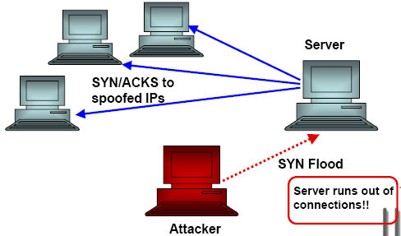
TCP SYN Flood攻击过程
攻击者：发送大量伪造的用于TCP连接请求的SYN数据段，源IP地址常常是伪造的
目标机：存在大量的半开连接，耗尽系统资源而无法处理正常连接建立请求

Slide 37
防护技术
防火墙
入侵检测系统
入侵防御系统

Slide 38
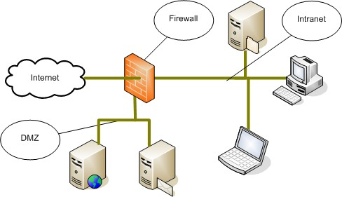
防火墙
防火墙是最常用的抵挡各种网络攻击的防范技术
Firewall
Intranet
Attacks
Internet
DMZ：停火区，一般放置Internet上主机能够访问的web服务器、FTP服务器等
Intranet：受保护的内部网络，禁止Internet上的主机直接访问
DMZ

Slide 39
防火墙功能
过滤不安全的服务和禁止非法访问
控制对特殊站点的访问，可以允许受保护网络的一部分主机被外部访问，而其它部分则禁止
提供访问记录和审计等功能

Slide 40
防火墙分类
分组过滤防火墙
  仅根据分组中的信息（地址、端口号、协议）执行相应的过滤规则，每个分组的处理都是独立的
状态检测防火墙
  不仅根据分组中的信息，而且还根据记录的连接状态、分组传出请求等来进行过滤
  TCP：为建立连接的SYN分组建立状态，只允许对该SYN的应答分组进入。连接建立后，允许该连接的分组进入。
  UDP：具有相同的地址和端口号的分组可以等效为一个连接
代理型防火墙
  通过对网络服务的代理，检查进出网络的各种服务

Slide 41
入侵检测系统
简称为IDS（Intrusion Detection System）
通过从计算机网络或计算机系统中的若干关键点收集信息，并对其进行分析，以发现网络或系统中是否有违反安全策略的行为和遭到袭击的迹象
主要功能
  监控网络与系统
  发现入侵企图和异常现象
  实时报警

Slide 42
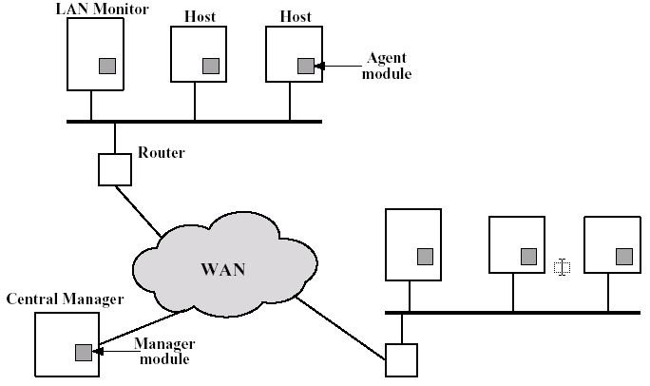
分布式入侵检测系统
简称DIDS（Distributed IDS）
部署在多个节点上，通过这些节点间的协作来实现快速可靠入侵检测
主机
代理模块
中心管理器
管理模块
Notes:
在很多情况下，仅依靠单个节点难以准确快速地检测入侵行为，因此，提出了多个节点协作的分布式入侵检测系统。

Slide 43
入侵防御系统
简称为IPS（Intrusion Prevention System）
等效于防火墙＋IDS，但不同之处在于：
  IDS一般并联在网络上，被动地监测网络，当检测到入侵时可能来不及做出反应，而IPS串连在网络上，能够在线拦截入侵，预防入侵行为的发生

